Slide 1

第十章
重 积 分
一元函数积分学
重积分
多元函数积分学
曲线积分
曲面积分

Slide 2

第一节
第十章
二重积分的概念与性质
一、引例
二、二重积分的定义与可积性
三、二重积分的性质

Slide 3
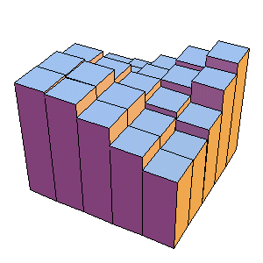
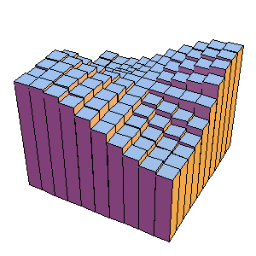
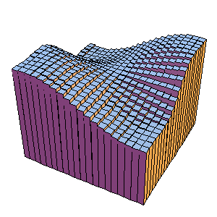
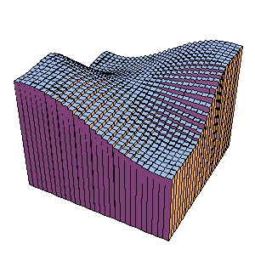
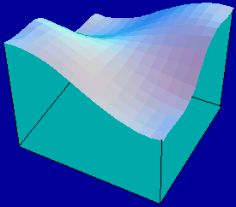
一、引例
1.曲顶柱体的体积
给定曲顶柱体:
底： xOy 面上的闭区域 D
顶: 连续曲面
侧面：以 D 的边界为准线 , 母线平行于 z 轴的柱面
求其体积.
解法: 类似定积分解决问题的思想:
“大化小, 常代变, 近似和, 求 极限”

Slide 4
1)“大化小”
用任意曲线网分D为 n 个区域
以它们为底把曲顶柱体分为 n 个
小曲顶柱体
2)“常代变”
在每个
中任取一点
则
3)“近似和”

Slide 5
4)“取极限”
令

Slide 6
二、二重积分的定义及可积性
定义:
是定义在有界区域 D上的有界函数 ,
将区域 D 任意分成 n 个小区域
任取一点
若存在一个常数 I , 使
记作
可积 ,
在D上的二重积分.
积分域
被积函数
面积元素

Slide 7
如果 在D上可积,
可用平行坐标轴的直线来划
分区域 D ,
这时
因此面积
元素dσ也常记作
二重积分记作

Slide 8
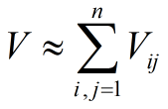
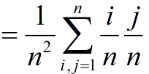

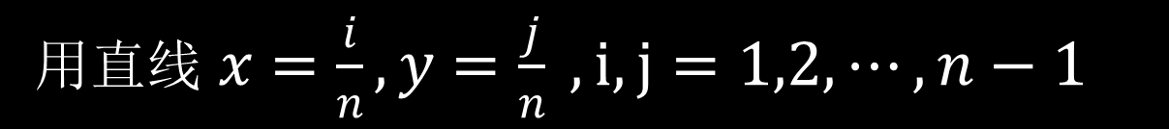


$$\iint_{\begin{matrix}0≤x≤1 \\ 0≤y≤1\end{matrix}}{xy}dxdy$$
例1：把积分 当作积分和的极限，
用直线 $x=\frac{i}{n},y=\frac{j}{n} ,i,j=1,2,⋯,n−1$
把积分区域分为许多正方形，并选取被积函数在这些正方形之右顶点的值，计算此积分。
$$V_{ij}≈\frac{i}{n}\frac{j}{n}\frac{1}{n^{2}}$$
解：
第“i,j”个小曲顶柱体的体积
总体积

Slide 9
二重积分存在定理:
(证明略)
定理1.
若函数
在有界闭区域 D上连续,
则
在D上可积.
定理2.
若有界函数
在有界闭区域 D 上除去有
限个点或有限条光滑曲线外都连续 ,
积.

Slide 10
三、二重积分的性质
( k 为常数)
σ 为D 的面积, 则

Slide 11
5. 若在D上
则
特别, 由于
6. 设
D 的面积为σ ,
则有

Slide 12
6. 设
D 的面积为σ ,
则有
7.(二重积分的中值定理)
在闭区域D上
连续,
σ 为D 的面积 ,
则至少存在一点
使

Slide 13
例2. 比较下列积分的大小:
其中
解: 积分域 D 的边界为圆周
它在与 x 轴的交点 (1,0) 处与直线
而域 D 位于直线的上方, 故在 D 上
从而

Slide 14
练习1. 比较下列积分值的大小关系:

Slide 15
练习2. 设D 是第二象限的一个有界闭域 , 且 0 < y <1, 则
的大小顺序为 ( )

Slide 16
例3. 估计下列积分之值
解: D 的面积为
D
由于
积分性质5
即: 1.96 ≤ I ≤ 2

Slide 17
8. 设函数
在闭区域上连续,
域D 关于x 轴对称,
D 位于 x 轴上方的部分为D₁ ,
在 D 上
则
则
当区域关于 y 轴对称, 函数关于变量 x 有奇偶性时, 仍
有类似结果.
在第一象限部分, 则有

Slide 18
内容小结
1. 二重积分的定义
2. 二重积分的性质
(与定积分性质相似)

